Slide 1
Graph Search
PMPP Ch.12

Slide 2
Content
Introduction of Graph
Graph Representation
BFS Graph Search
BFS Application: Maze Routing
BFS Implementation Algorithm
Sequential Algorithm
Parallel Algorithm
Block-level Queue
Warp-level Queue
Notes:
그래프 소개
컴퓨터로 그래프를 표현하는 2가지 방식
그래프 operation 중 graph search, 그 중에서도 BFS라는 연산
BFS를 어디에 쓸 수 있는지
BFS를 구현하기 위한 알고리즘

Slide 3
1. Introduction of Graph

Slide 4
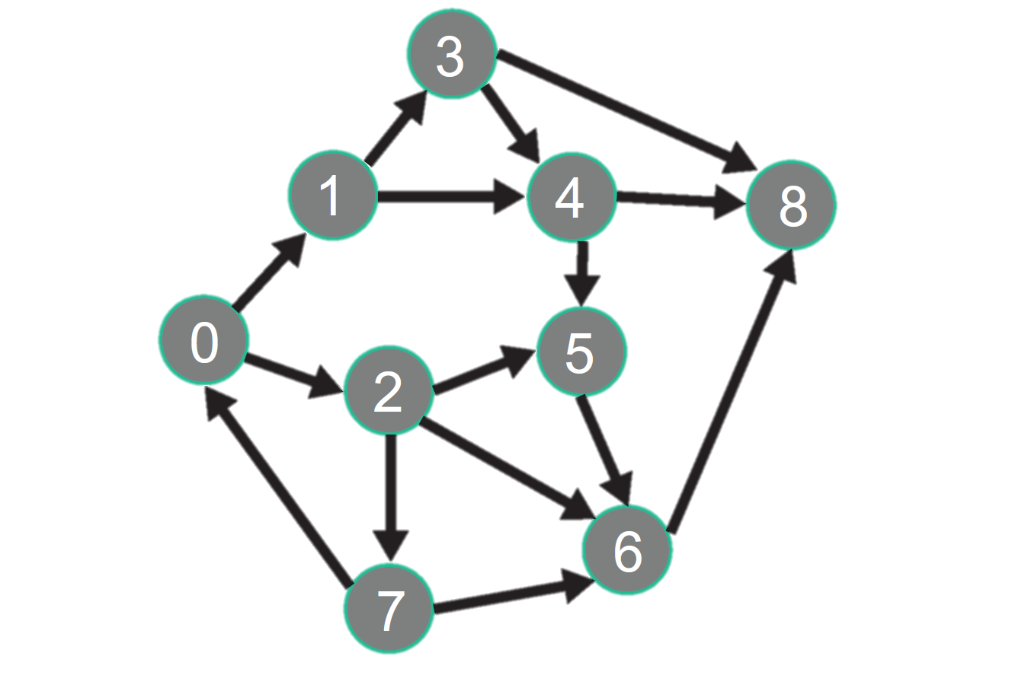
1. Introduction of Graph
Graph: a data structure that represents the relations between entities
can represent many real-world problems (e.g. social networks, driving direction app)
Edge
Vertex
Notes:
- 그래프: 개체 간의 관계를 나타내주는 자료 구조
- 개체를 vertex, 개체들 간의 관계를 edge라 부름
- 다양한 현실 문제를 표현하는 데 사용 (SNS에서의 친구 관계(사람들이 어떤 관계를 맺고 있는지), 도시와 도시가 어떤 도로로 연결되어 있는지)

Slide 5
1. Introduction of Graph
Graph: a data structure that represents the relations between entities
Type: Simple graph with bi-directional/directional edges
No loop
No multiple edges
Notes:
다양한 종류 존재
우리 책: directional edge를 가진 simple graph를 다룸
Directional edge: 한방향의 관계
Simple graph: 자기 자신과 연결된 loop가 없고, 두 노드 사이에는 하나의 edge만 있는

Slide 6
1) Graph Representation
Adjacency Matrix Representation
Sparse Matrix (CSR) Representation
Notes:
그래프를 컴퓨터로 표현하는 방식 2가지

Slide 7
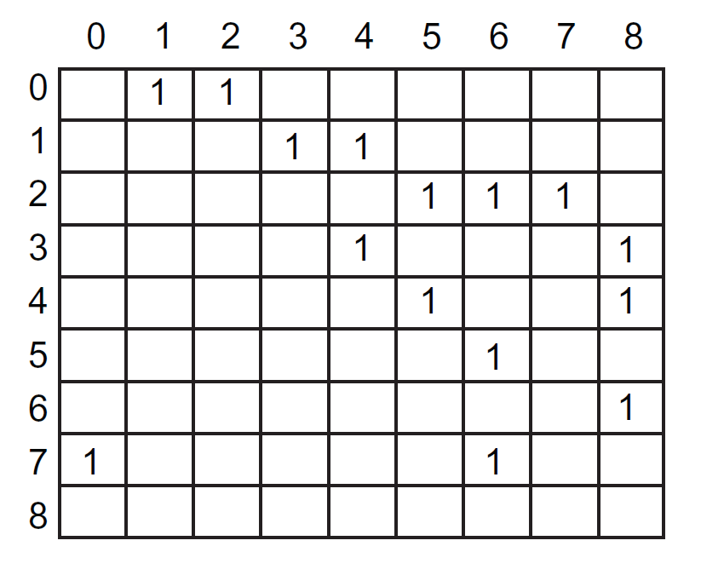
1) Graph Representation
Adjacency Matrix Representation
Sparse Matrix (CSR) Representation
many blank spaces
j
i
i
j
M[i][j] = 1
Notes:
방식 1) Node간의 관계를 matrix를 이용해서 표현
- row: 시작 vertex
- col: 도착 vertex
=> 각 개체들이 어떤 관계를 맺고 있는지 matrix를 통해 표현 가능
-> 문제: 너무 빈 공간이 많다 => 메모리 낭비 & 그래프를 읽는데 너무 시간이 오래 걸림
+ 그래프의 개체들이 엄청 촘촘하게 관계를 맺고 있으면(edge개수 많으면) 유용
- sparse matrix의 경우에는 이 방식이 적절X

Slide 8
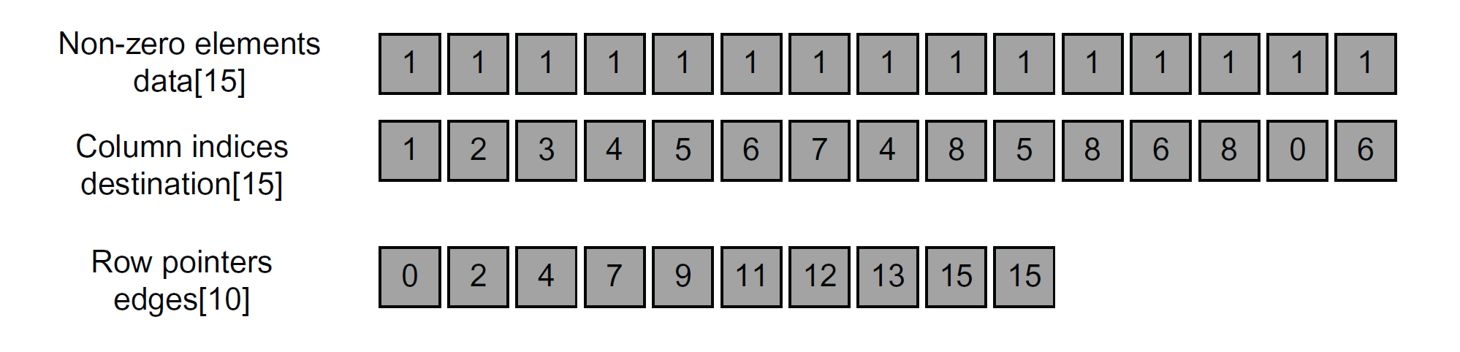
1) Graph Representation
Adjacency Matrix Representation
Sparse Matrix (CSR) Representation
data[i] = weight of edge ‘i’
all 1 => unnecessary
dest[i]= Destination vertex of edge ‘i’
edges[i]= First edge of Vertex ‘i’
=> Prefix Sum
Notes:
<그래프를 표현하기 더 적절한 방식>
(앞 방식은 edge가 몇 개가 있는지, 어디에 있는지 바로 알 수 없고 for문을 돌려서 찾아내야 함) -> 비효율적
방식 2) CSR Representation: 실제로 관계를 맺고 있는 애들만 표현
각각의 edge에 번호를 매겨서 어떤 vertex가 몇 번째 edge를 갖고 있는지, 그 edge의 도착 vertex는 뭔지 알 수 있다.
=>각 vertex가 몇 개의 edge를 갖고 있는지, 몇 번 edge를 갖고 있는지 “한번에” 수 있다.
3개의 배열 사용
edges: 각 vertex가 몇번 edge를 갖고 있는지 -> edges[i]: vertex i가 가진 edges들 중에서 가장 첫 번째 edge의 번호
dest: 각 edge의 도착 vertex가 뭔지 -> dest[i]: i번 edge의 도착 vertex
data: 각 edge의 가중치 -> 여기서는 관계를 맺고 있는지/아닌지만 판단하기 때문에 전부 1 => 우리 예제에서는 불필요함 (but, 도시 간의 도로 관계를 표현하는 그래프라면, 도시 사이의 거리를 이 배열에 저장)
->

Slide 9
2. BFS Graph Search
Notes:
이런 그래프를 가지고 할 수 있는 연산들 중 하나가 graph search
그 중에서도 BFS라는 graph search 방식을 다룸

Slide 10
2. BFS Graph Search
BFS (Breadth-first Search)
: Starting from the source vertex, visit the nearest vertices and later visit the far ones
Visit each vertex only once!
Label the level (how far from the source) of each vertex.
<-> DFS (Depth-first Search)
Level: 0
Level: 1
Level: 2
Level: 3
Notes:
시작 vertex에서 가까운 애들부터 방문하는 그래프 탐색 방식
이때,
이미 한 번 방문한 vertex는 다시 방문하지 X
시작 vertex부터 몇 단계나 떨어져 있는지(몇 단계나 거쳐야 도달할 수 있는지)를 의미하는 level을 부여하게 됨
DFS랑 대비됨 (BFS는 가까운 애들부터 먼저 방문한 다음에 더 멀리 있는 애들을 방문한다면, DFS는 한 길로 최대한 갈 수 있을 때까지 가고, 더 이상 갈 곳이 없으면 이전 애로 돌아가서 다른 길을 트는 방식)
BFS의 의미: 시작 vertex에서 갈 수 있는 모든 길들을 나타낸 것

Slide 11
3. BFS Application: Maze Routing
Notes:
도대체 BFS를 어디에 사용하냐?
BFS를 이용하는 문제 중 하나는 Maze Routing: 미로에서 길을 찾는 것과 비슷

Slide 12
3. BFS Application: Maze Routing
BFS (Breadth-first Search)
Used when finding the shortest path from one vertex to another.
ex) The shortest path from 0 to 8
set the source vertex: 0
Compute BFS to find all the reachable vertices from 0.
From the dest. vertex, track back to the source.
There can be multiple paths ??
Notes:
한 지점에서 다른 지점까지의 가장 최적의 경로를 찾을 때 BFS를 이용
ex) 0번 vertex에서 8번까지의 가장 짧은 경로를 구하려고 할 떄,
시작 노드가 0일 때의
BFS를 적용하면 -> 0번에서 갈 수 있는 모든 vertex들이 표현이 됨
도착 지점인 8번 vertex에서 역방향으로 시작 지점까지의 경로를 구함 (미로 찾기 할 때, 도착지점에서 역방향으로 시작 지점까지의 길을 찾는 건 쉬운 것처럼)
책에서는 도착 지점에 여러 개의 edge가 연결된 경우에는 path가 여러 개가 존재한다고 되어 있음 -> BFS를 실행하고 나면 이미 방문한 노드에는 다시 방문할 수 없기 때문에 하나의 vertex에는 2개 이상의 edge가 도착할 수 없는 거 아닌가?

Slide 13
4. BFS Implementation Algorithm
Notes:
이런 BFS를 어떻게 구현할 수 있는지 그 알고리즘을 살펴봄

Slide 14
4. BFS Implementation Algorithm
BFS (Breadth-first Search)
: Starting from the source vertex, visit the nearest vertices and later visit the far ones
<-> DFS (Depth-first Search)
Queue (FIFO)
Head
Tail
Notes:
시작 지점에서 가까운 애들부터 차례로 접근하는 방식이기 때문에 stack이 아니라 queue를 사용하게 됩니다.

Slide 15
4. BFS Implementation Algorithm
BFS (Breadth-first Search)
: Starting from the source vertex, visit the nearest vertices and later visit the far ones
Head
Tail
Iter 0
0
Iter 1
1
2
Iter 2
3
4
5
6
7
Iter 3
8
Iter 4
Notes:
(Queue를 어떻게 사용하는지 설명)
-> 먼저 들어온 애들부터 먼저 탐색하기 때문에 queue를 사용

Slide 16
4. BFS Implementation Algorithm
Sequential Algorithm
Parallel Algorithm
Block-level Queue
Warp-level Queue
1 Queue
①
0
3
2
8
4
③
0’
②
2 Queues
①
0
3
2
8
4
Previous Queue
②
0’
0’
Current Queue
Ping-pong Buffering
※ At the next iteration, currently visited vertices should be moved to pQueue!
-> Exchange all the elements / simply exchange the addresses
Notes:
모든 알고리즘들에서는 queue를 이용해서 BFS를 구현
이때,
한 개의 큐를 이용하는 경우: vertex를 하나 읽으면(즉, 빼내면), 나머지 애들을 한 칸씩 이동해 주고나서 읽은 vertex의 이웃 vertex들을 삽입 => 하나를 가지고 지지고 볶고 하는 것
(우리 교과서) 두 개의 큐를 이용: 하나의 큐에는 이전에 방문했던 노드들을 저장, 다른 큐에는 그 노드들에서 뻗어나갈 수 있는 다음 노드들을 탐색해서 저장
이때, 다음 iteration에서는 이전에 방문했던 노드들의 다음 노드들을 탐색하는 것이기 때문에, current queue에 저장된 노드들은 previous queue로 옮겨줘야 함
-> 모든 요소들을 다 옮겨 주는 것보다는 그냥 주소만 바꿔치기하는 게 효율적!

Slide 17
4. BFS Implementation Algorithm
①
0
Previous Queue
Sequential Algorithm
Parallel Algorithm
②
Current Queue
Level: 0
Level: 1
Level: 2
Level: 3
Notes:
부분부분 설명을 해서 전체 흐름을 알기가 어려울 것 같아서
알고리즘의 전체 흐름을 설명
Tail 변수 설명하기!!!!
-> queue의 어느 지점에 저장할 건지는 tail이라는 이름의 변수를 사용, 비어있는 가장 첫 번째 공간을 가리키는 변수라고 생각하면 됨
=> previous queue를 초기화하지 않고도 overwriting할 수 있는 이유도 tail 변수를 그냥 0으로 만들어주면 되기 때문!

Slide 18
4. BFS Implementation Algorithm
Sequential Algorithm
Parallel Algorithm

Slide 19
4. BFS Implementation Algorithm
Sequential Algorithm
Parallel Algorithm
Until there’s no more vertices to visit.
while(pQ_tail > 0)
for (int f=0; f < pQ_tail; f++)
c_vertex = pQ[f];
for (int i = edges[c_vertex]; i < edges[c_vertex+1]; i++) unsigned int destVertex = dest[i];
if(label[destVertex] == -1) insert_frontier(destVertex, cQ, &cQ_tail); label[destVertex] = label[c_vertex] + 1;
unsigned int *temp = c_frontier;
cQ = pQ; pQ = temp;
pQ_tail = cq_tail; cQ_tail = 0;
Extract(read) each vertex in the pQueue .
Visit its neighboring vertex.
If it hasn’t been visited before,
insert it into cQueue.
Label its level.
Ping-pong
Buffering
Notes:
앞의 부분을 그냥 차례로 실행하는 게 cpu code이다.

Slide 20
4. BFS Implementation Algorithm
Sequential Algorithm
Parallel Algorithm
Parallelize
Until there’s no more vertices to visit.
while(pQ_tail > 0)
for (int f=0; f < pQ_tail; f++)
c_vertex = pQ[f];
for (int i = edges[c_vertex]; i < edges[c_vertex+1]; i++) unsigned int destVertex = dest[i];
if(label[destVertex] == -1) insert_frontier(destVertex, cQ, &cQ_tail); label[destVertex] = label[c_vertex] + 1;
unsigned int *temp = c_frontier;
cQ = pQ; pQ = temp;
pQ_tail = cq_tail; cQ_tail = 0;
Extract(read) each vertex in the pQueue .
Visit its neighboring vertex.
If it hasn’t been visited before,
insert it into cQueue.
Label its level.
Ping-pong
Buffering
Notes:
gpu code는 어떤 부분을 병렬화하는가?
: previous queue에 저장되어 있는, 이전에 방문했던 노드들을 하나씩 읽어서 그의 이웃 노드들을 탐색해서 current queue에 insert하는 부분
각각의 스레드는 previous queue의 vertex 하나를 담당

Slide 21
4. BFS Implementation Algorithm
①
0
Previous Queue
Sequential Algorithm
Parallel Algorithm
②
Current Queue
Level: 0
Level: 1
Level: 2
Level: 3
Notes:
부분부분 설명을 해서 전체 흐름을 알기가 어려울 것 같아서
알고리즘의 전체 흐름을 설명
Tail 변수 설명하기!!!!
-> queue의 어느 지점에 저장할 건지는 tail이라는 이름의 변수를 사용, 비어있는 가장 첫 번째 공간을 가리키는 변수라고 생각하면 됨
=> previous queue를 초기화하지 않고도 overwriting할 수 있는 이유도 tail 변수를 그냥 0으로 만들어주면 되기 때문!

Slide 22
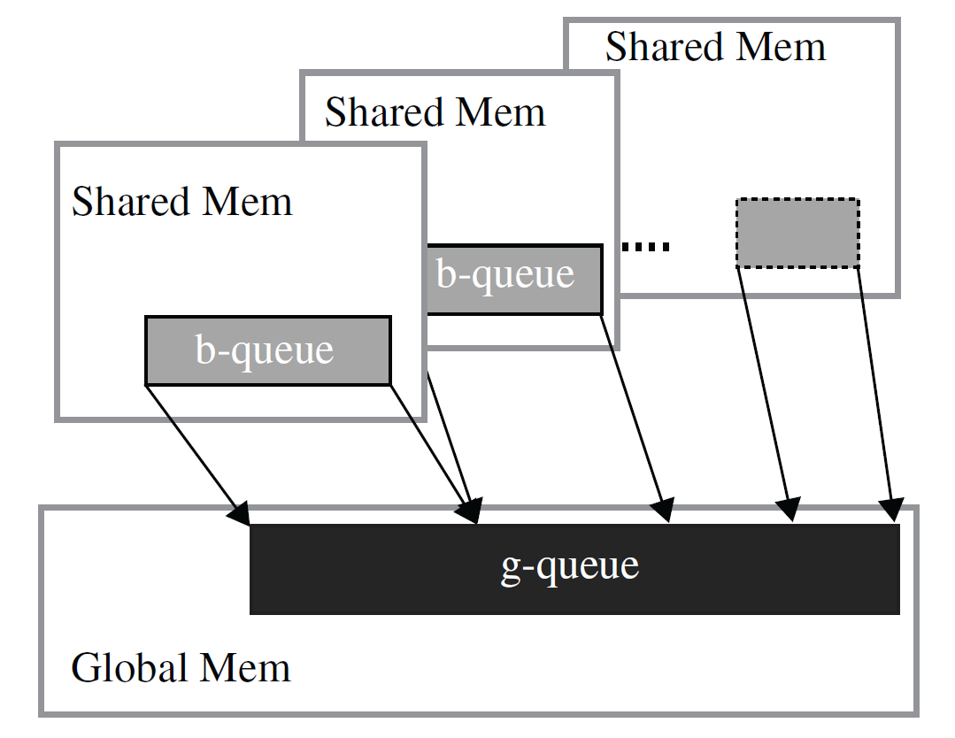
4. BFS Implementation Algorithm
Sequential Algorithm
Parallel Algorithm
Each thread
handles one vertex in pQueue (search its neighbor vertices and insert them into cQueue)
Thread Divergence: depends on graph
Atomic Operation is used for insertion => long delay
=> Shared MEM: private “Current Queue”
+ Global MEM access↓,
+ Delay cause by atomic operation↓
- should copy the data in the private cQueue to global cQueue!
- If the private cQueue is full, insert it directly into the global cQueue.
Notes:
문제: vertex마다 이웃vertex 개수가 다름 -> 예측 불가, 그래프마다 다 다름
스레드마다 커널을 수행하는 시간이 다 다르기 때문에 thread divergence 문제가 생길 것
큐에 insert할 때는 atomic operation을 사용해야 함 -> 이전 슬라이드로 돌아가서 tail 변수 원리 설명하기! (동시에 insert하게 되면 하나만 제대로 수행이 됨 -> 한 애가 insert하고 tail변수를 한 칸 이동시키고 나서야 다음 스레드가 insert를 해야 함)
Shared MEM: 큐를 TB마다 따로 사용
+ global MEM을 접근하는 횟수도 줄이고 많은 스레드들이 동시에 하나의 배열을 접근하는 것을 막을 수 있음
+ atomic operatio에 의한 delay도 줄일 수 있음 (원래는 하나의 queue를 접근하는 atomic 연산들이 -> 각 shared MEM로 분배됨)
결국에는 global queue에 다 반영해줘야 하기 때문에 그걸 처리하기가 복잡하고 시간도 걸림
shared MEM의 크기가 제한적이기 때문에 사용하다보면 큐가 꽉 차버릴 수가 있음. 그러면 바로 global MEM에 저장 -> 꽉 찼는지 아닌지 조건문으로 확인해줘야하기 때문에 또 control hazard때문에 시간 소모됨

Slide 23
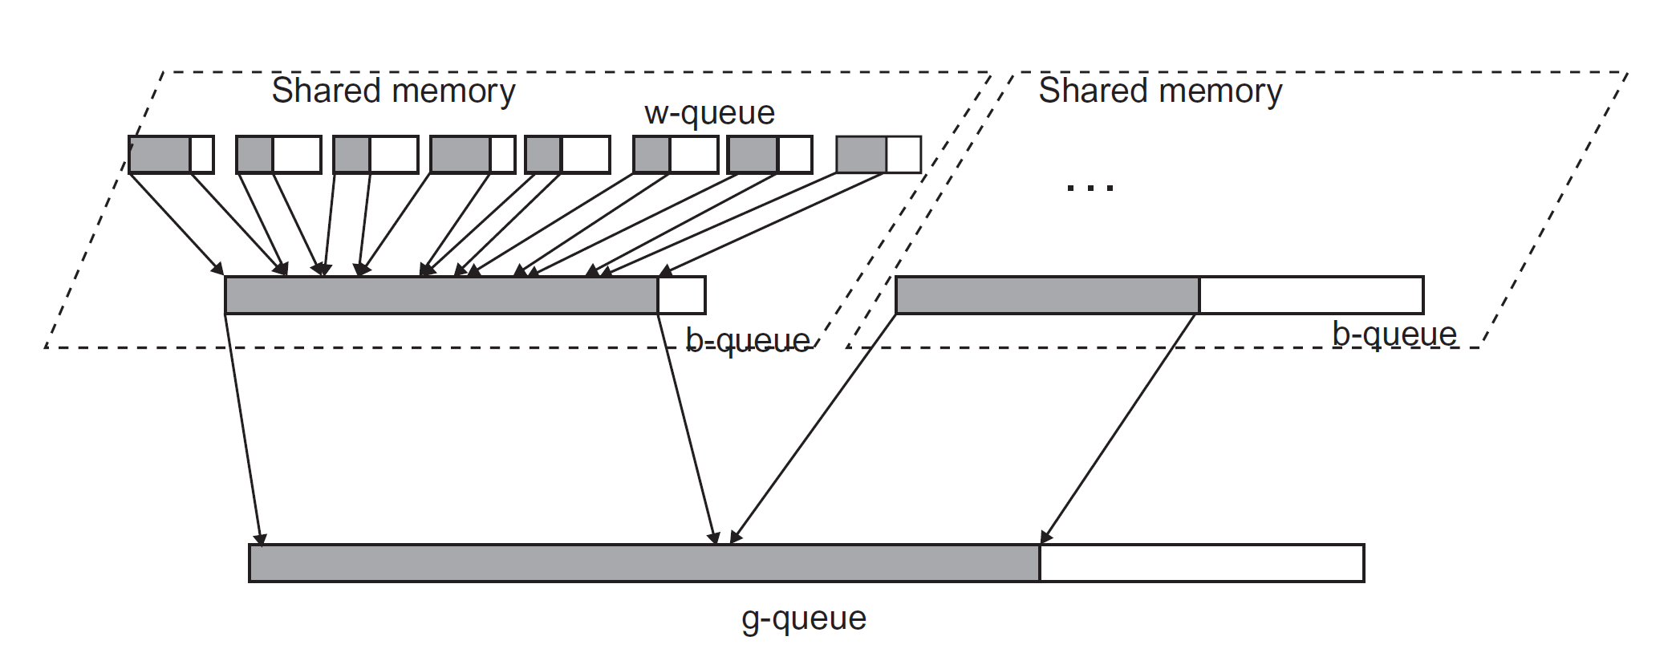
4. BFS Implementation Algorithm
Block-level Queue vs Warp-level Queue
Too many insertion requests -> Atomic operations cause too much serialization delay
Notes:
한 TB당 하나의 private한 queue를 사용하는 방식이라서 block-level queue
-> 우리 교과서는 더 나아가서 워프마다 하나의 큐를 사용하는 방식을 제안함
너무 많은 insertion 요청이 큐에 들어오면, atomic operation이 한 곳에 너무 몰려서 시간이 많이 걸림
=> 이 몰려있는 atomic operation을 더 분배해주는 것! 하나의 큐 계층을 더 추가해서~

Slide 24
감사합니다!

